Slide 1
2019.8.27
第19回副首都推進本部会議
資料５－２
港湾戦略について
大阪府 都市整備部
大阪市 港湾局

Slide 2
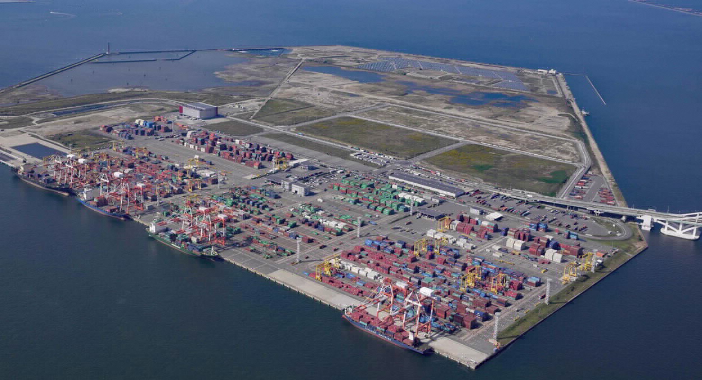
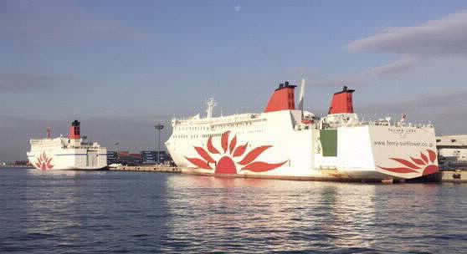

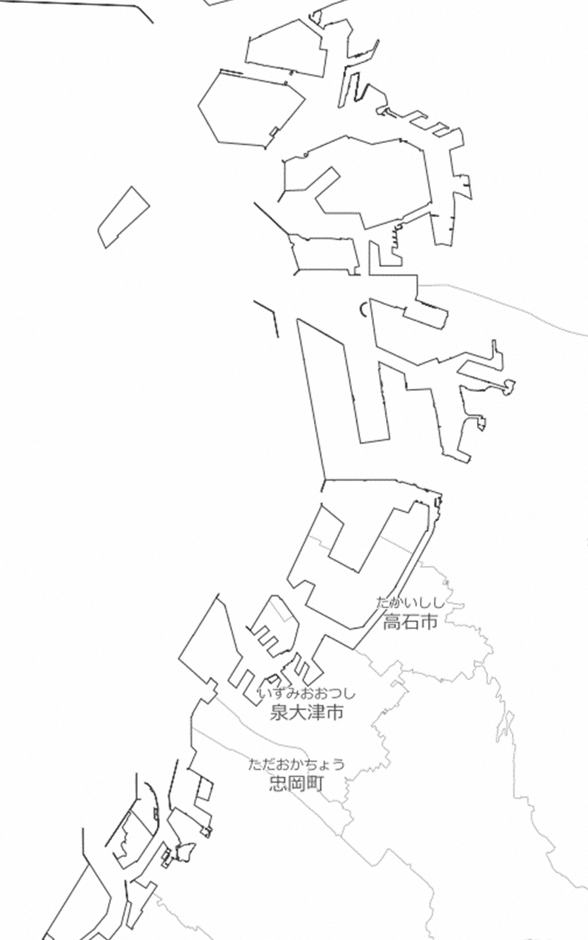

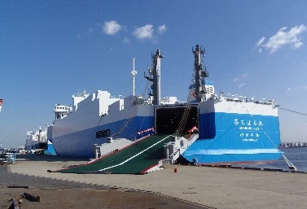
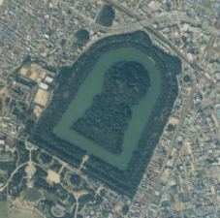
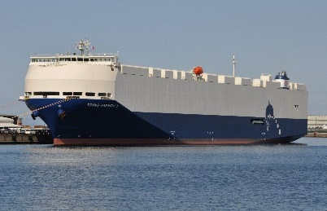

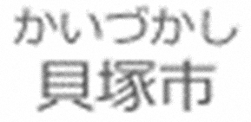
大阪府・大阪市・堺市の連携による港湾戦略
① 大阪港、堺泉北港、阪南港のゾーニング
阪神高速淀川左岸線
【集貨機能強化（大阪府＋大阪市）】
阪神高速湾岸線
■大阪港
国際コンテナ戦略港湾として、
さらなる国際競争力を高める
ヘリポート
クルーズ
外航フェリー
【集貨】
内航フェリー
【集貨】
万博・I R
企業立地促進
【創貨】
コンテナ
大阪港
【競争力強化】
RORO
【集貨】
阪神高速大和川線
【集貨機能強化（大阪府＋堺市）】
機能分担
・
効率化
防災拠点
クルーズ
企業立地促進
【創貨】
堺旧港
エネルギー
（LNG他）
RORO
【集貨】
■堺泉北港
エネルギー・防災拠点の機能維持、
中古車、バルク船の大型化に対応する
堺泉北港
百舌鳥・古市
古墳群
中古車・バルク
【競争力強化】
・相互補完
RORO
【集貨】
阪南港
内航フェリー
【集貨】
RORO：貨物を積んだトラックやシャーシ（荷台）
ごと輸送する船舶のこと

Slide 3
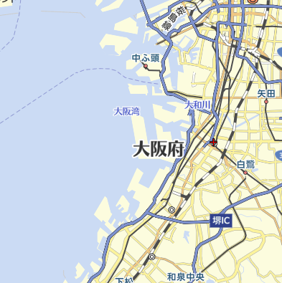
大阪府・大阪市・堺市の連携による港湾戦略
② 連携の考え方（イメージ）
【集貨】
【創貨 】
【競争力強化】
■今後の連携策
国際定期コンテナ航路と内航定期航路の連携
による集貨の促進
大阪港と堺泉北港・阪南港での物流機能の
相互補完
LNGバンカリングの促進
＋
機能分担・効率化
LNGﾊﾞﾝｶﾘﾝｸﾞ：船舶へのLNGの燃料供給のこと
■各港の強みを生かし、弱みを補完、全体で
機能分担・最適配置
■ﾘｱﾙﾀｲﾑに土地利用、需要の情報共有・提供
■物流戦略・賑わい創出を３者でコラボレーション
大 阪 港
連携の強化
堺泉北港・阪南港
国際コンテナ航路と内航航路を一貫した
システムとして事業者へ提案
国際コンテナ定期航路と内航定期航路の連携イメージ
大阪港
国際コンテナ航路
集貨した貨物を
大阪港から輸出
利用者ニーズに的確・迅速に対応
大阪の経済・産業活動の発展
堺泉北港
集めた貨物を
大阪港へ
■ベイエリアの活性化
■後背地の企業立地促進
内航定期航路
西日本・北関東方面からコンテナ貨物を集貨

